Slide 1
חוויית לקוח
כלים דיגיטליים לסוכן

Slide 2
"היום הכל מתחיל ונגמר בטכנולגיה ובשרות טוב"
רעות שבבו מנהלת מחלקת סוכנים אלטשולר
"סוכנים שיצליחו יהיו אלו שיצליחו ליצור תמהיל נכון בין שירות דיגיטלי ויחס אנושי"
ליאור דניאל מנהל חטיבה עסקית סימון ויזל
"מי שיפגר טכנולוגית עלול להיעלם"
צליל אלקיים סמנכל ומנהלת תחום מקצועי בית סוכן מטאור

Slide 3

ועכשיו סרט

Slide 4
חווית לקוח מהי?
חווית לקוח מוגדרת כסך כל האינטראקציות והמימשקים של לקוח עם בית העסק,והערך המוסף המוענק ללקוח .
אינטראקציה חיובית
אינטראקציה שלילית
החוויה משפיעה על הקטנת הרגישות למחיר ,בידול למול המתחרים,חיבור רגשי וחיזוק מיצובי

Slide 5
מה עומד לרשותנו
כרטיס ביקור דיגיטלי
אתר אינטרנט פעיל,רספונסיבי
מערכות ניהול דיגיטליות (crm,אלמגור,סמס)
ווטסאפ עסקי
רשתות חברתיות
צאטבוט
שאלוני משוב- שרות

Slide 6
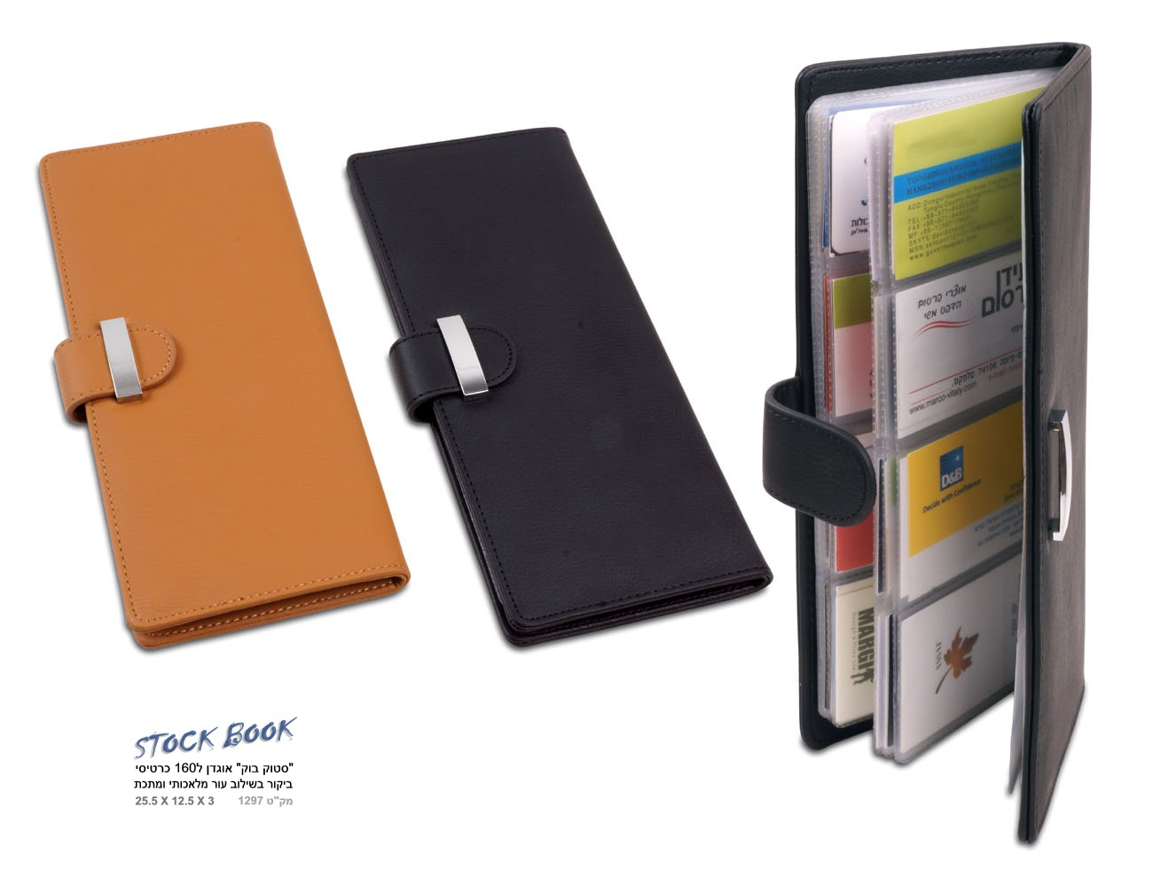
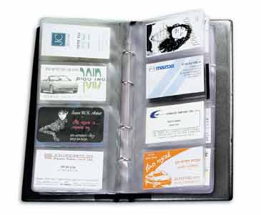
כרטיסי ביקור- מכירים? זוכרים?

Slide 7
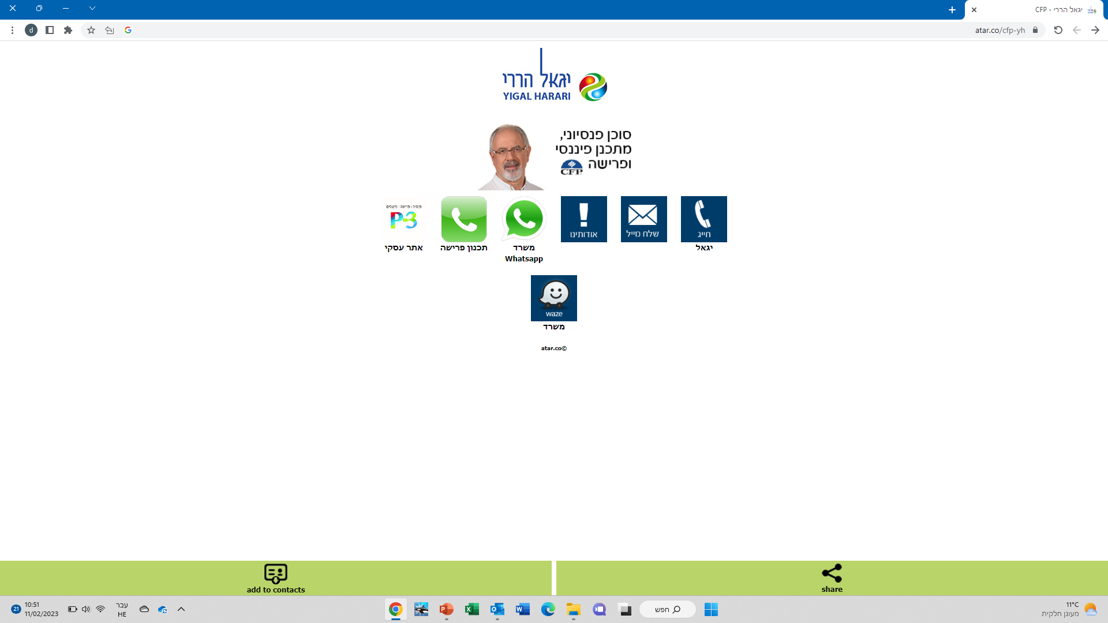
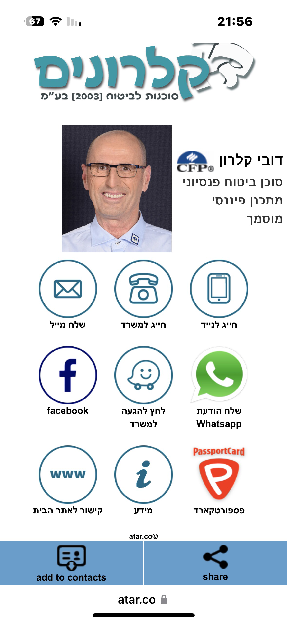
כרטיס ביקור דיגיטלי

Slide 8
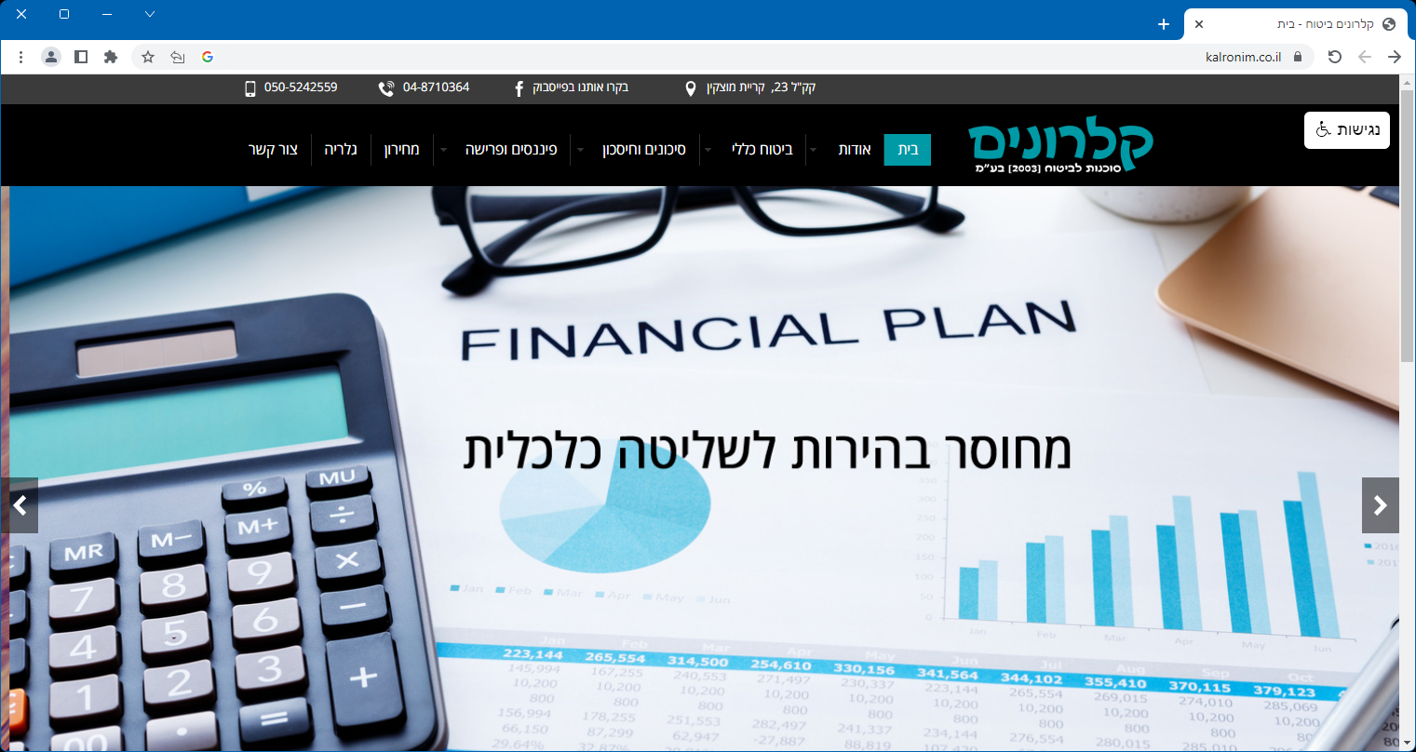
אתר אינטרנט פעיל ורספונסיבי
http://www.kalronim.co.il/

Slide 9
מערכות ניהול דיגיטליות
שימוש בטכנולוגיה לאינטראקציה עם הלקוח באופן דיגיטלי-חתימה מרחוק
טפסי הצעות ,שינויים,הורדת כיסויים,ביטולים בקיצור כל הפעולות בדיגיטל לא בפקס או שליחת pdf תדפיס תסרוק תחזיר.
כניסה לאזור אישי – תיק לקוח דרך האתר

Slide 10

מי מכיר? מי משתמש?

Slide 11
למה זה טוב
נפרד מהישומון הפרטי
ניתן לשימוש על מס נייח (לדוגמא משרד)
עד 4 משתמשים עבודה במקביל
קטלוג מוצרים
סקרים (משוב, צרכים)
חיבור לרשתות פייסבוק ואינסטגרם
מגוון הודעות (פתיחה, עסק סגור, תגובות מהירות)

Slide 12
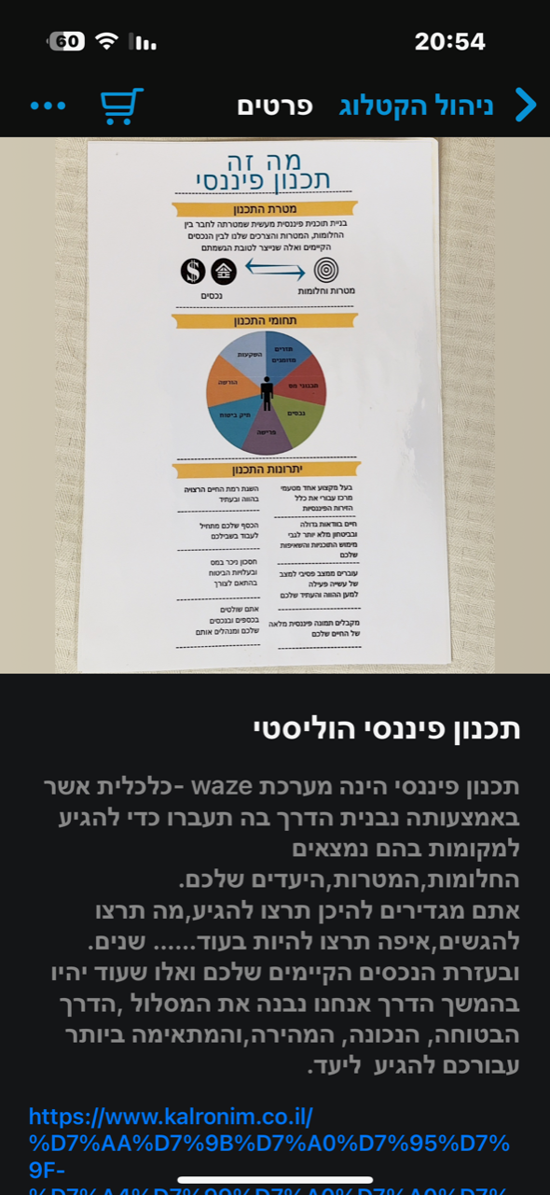
קטלוג

Slide 13
הודעות
פתיחה
עסק סגור
תגובות מהירות

Slide 14
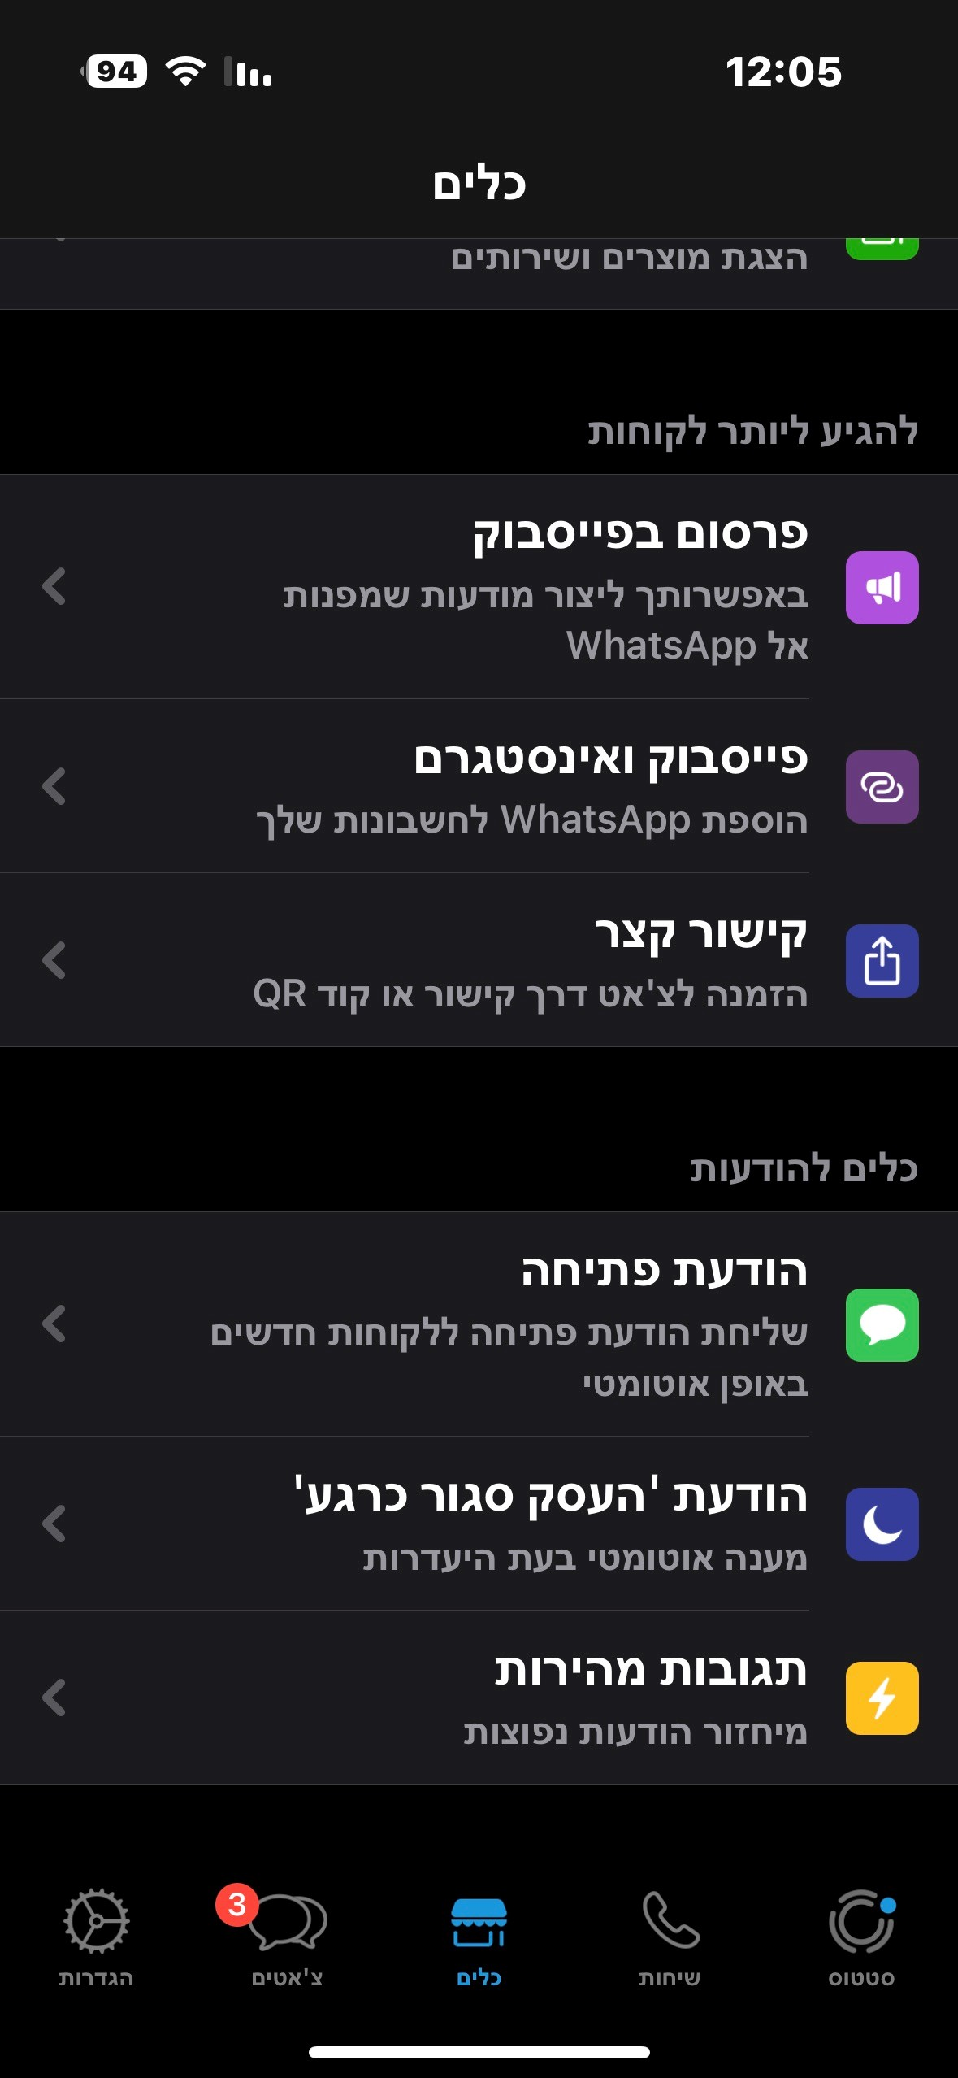
איך עושים זאת?

Slide 15
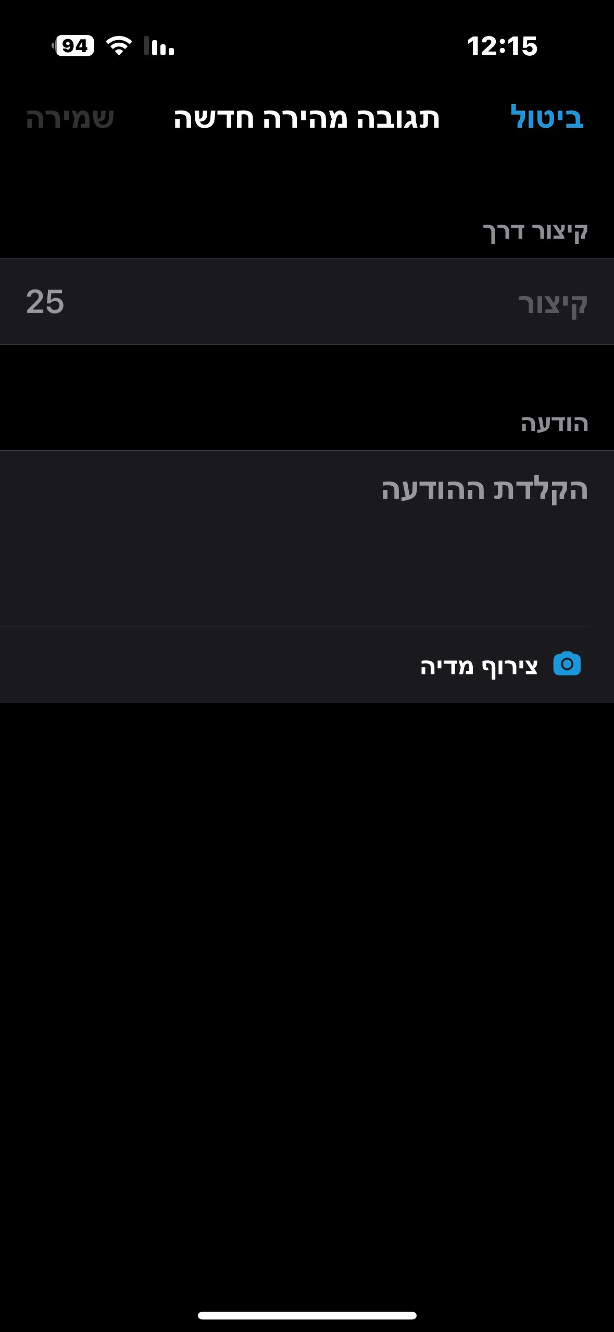

Slide 16
הודעת פתיחה , הודעת עסק סגור
היי, תודה שיצרת קשר עם קלרונים סוכנות לביטוח בעמ, ניצור איתך קשר בהקדם-דובי
www.kalronim.co.il
שלום, תודה על פנייתך. איננו זמינים כעת, נחזור אליך ברגע שנוכל
www.Kalronim.co.il

Slide 17
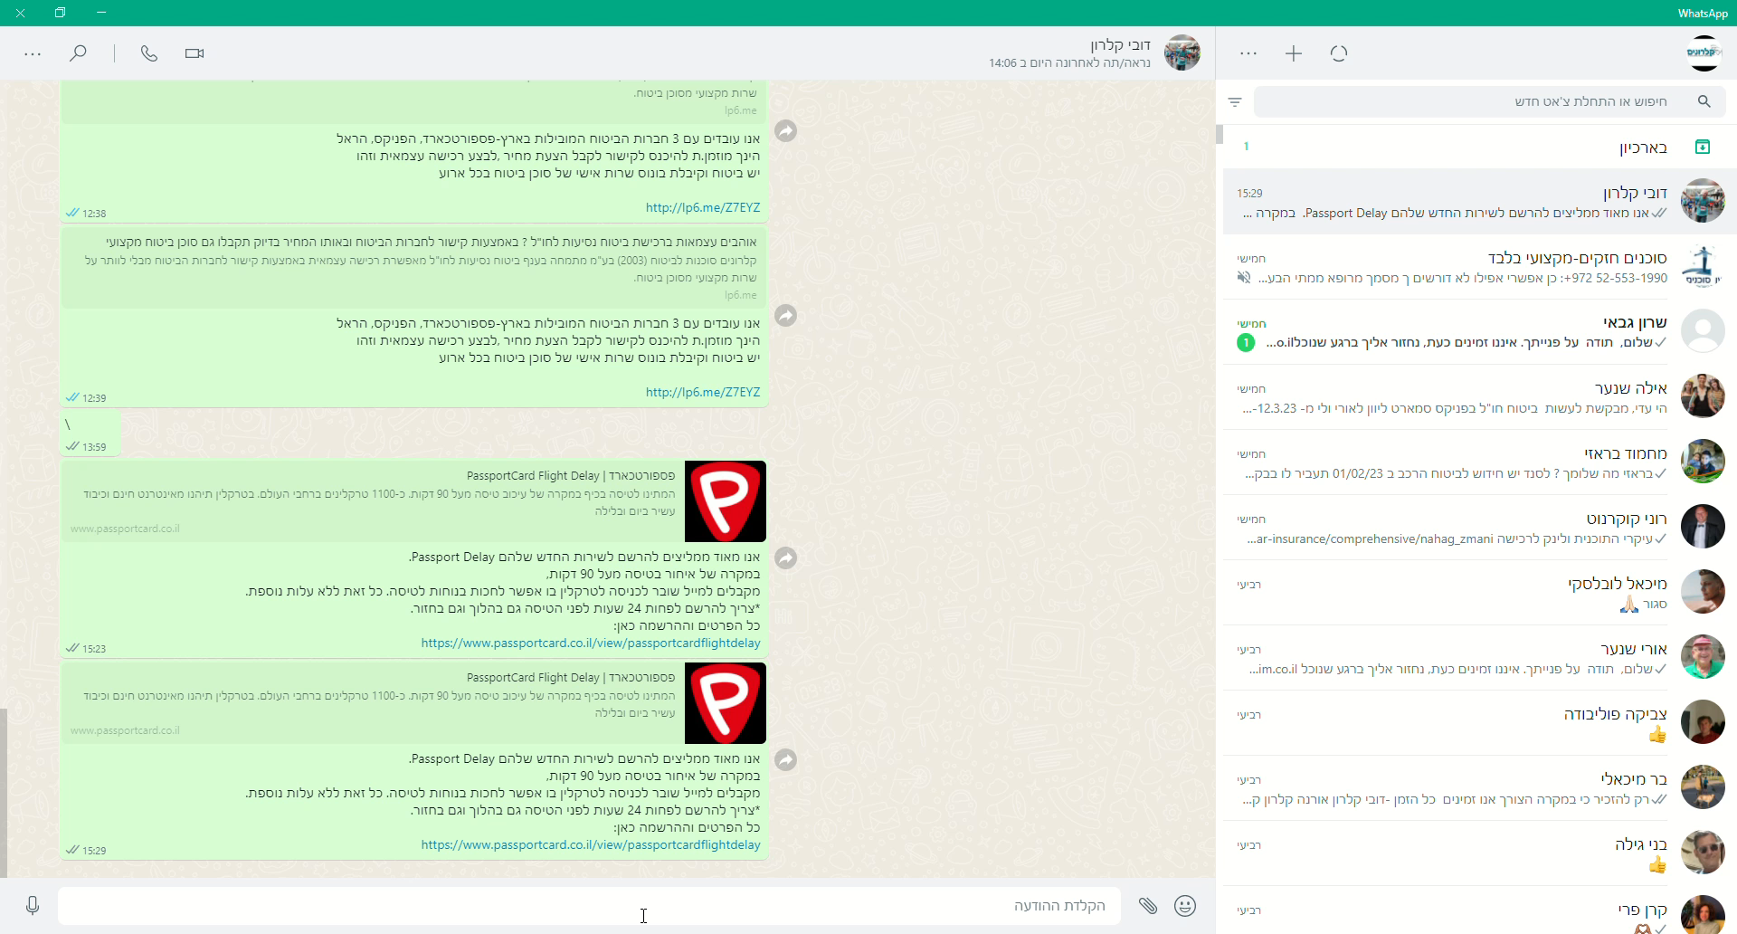
תגובות מהירות

Slide 18
מה הלקוח רואה
https://www.passportcard.co.il/view/passportcardflightdelay
http://lp6.me/Z7EYZ

Slide 19





רשתות חברתיות

Slide 20
מה עושים איתם ?
דף פייסבוק עסקי- פרסומי תוכן, הפצת דפי נחיתה, ארועים, טיפים ,חברות בקבוצות יעודיות
קבוצות ווטסאפ- חו"ל, עיסקי (ביטוח, פיננסים, פרישה),קבוצות קהילתיות
סרטוני תוכן – בפייסבוק, טיקטוק, יוטיוב

Slide 21
אז מה היה לנו?
עולם של נוכחות ונראות
נדרשת תגובה מהירה וסיפוק מידי
מגוון כלים ואמצעים
אך בסוף טאצ אישי וקשר אנושי

Slide 22
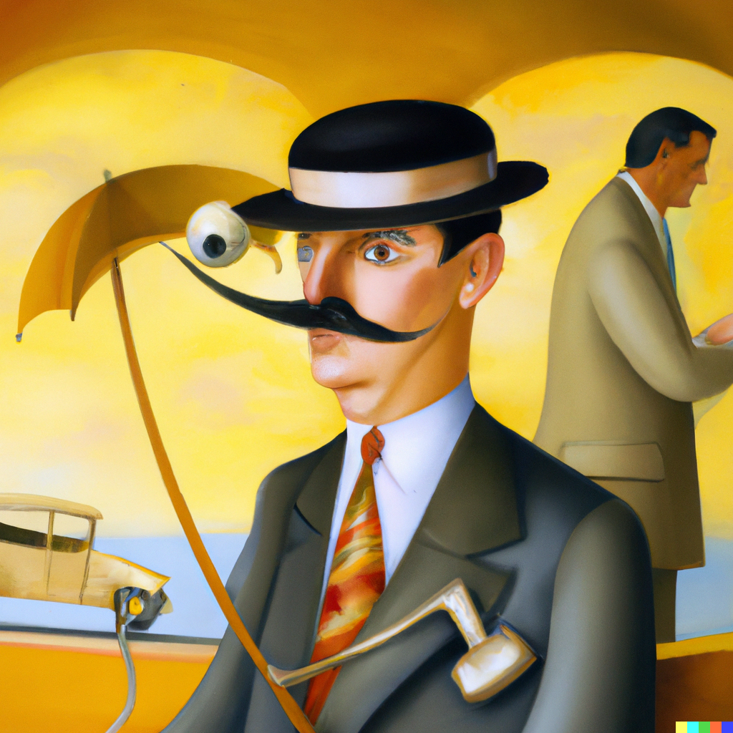

Slide 23
תודה על ההקשבה

